Slide 1
딥러닝을 사용한 TTS(Text to Speech)모델 입문
AI 18기 송경욱

Slide 2
목차
1. TTS에 대한 개요
2. 모델 선정이유
3. 모델 학습 및 결과
4. 사전 학습된 모델로 음성 합성
5. 결론 및 피드백

Slide 3
1. TTS에 대한 개요

Slide 4
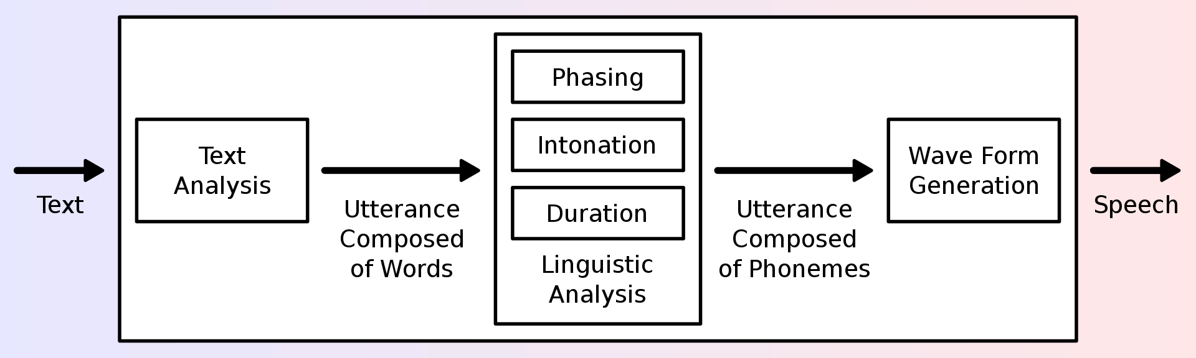
TTS(Text to Speech)
음성 합성(speech synthesis)
인위적으로 사람의 소리를 합성하는 시스템이며, 텍스트를 음성으로 변환한다

Slide 5
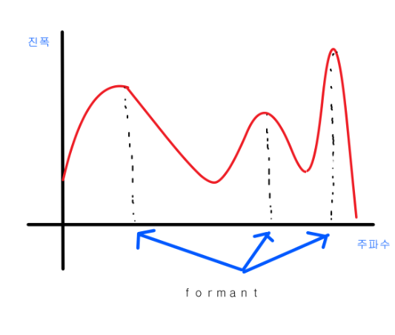
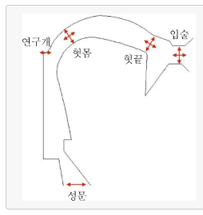
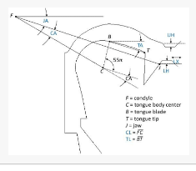
TTS의 기존 방식
조음합성(Articulatory Synthesis)
포먼트합성(Formant Synthesis)
인간의 구강구조를 모방
목소리의 피크영역의 특징을 음소단위로 분석

Slide 6
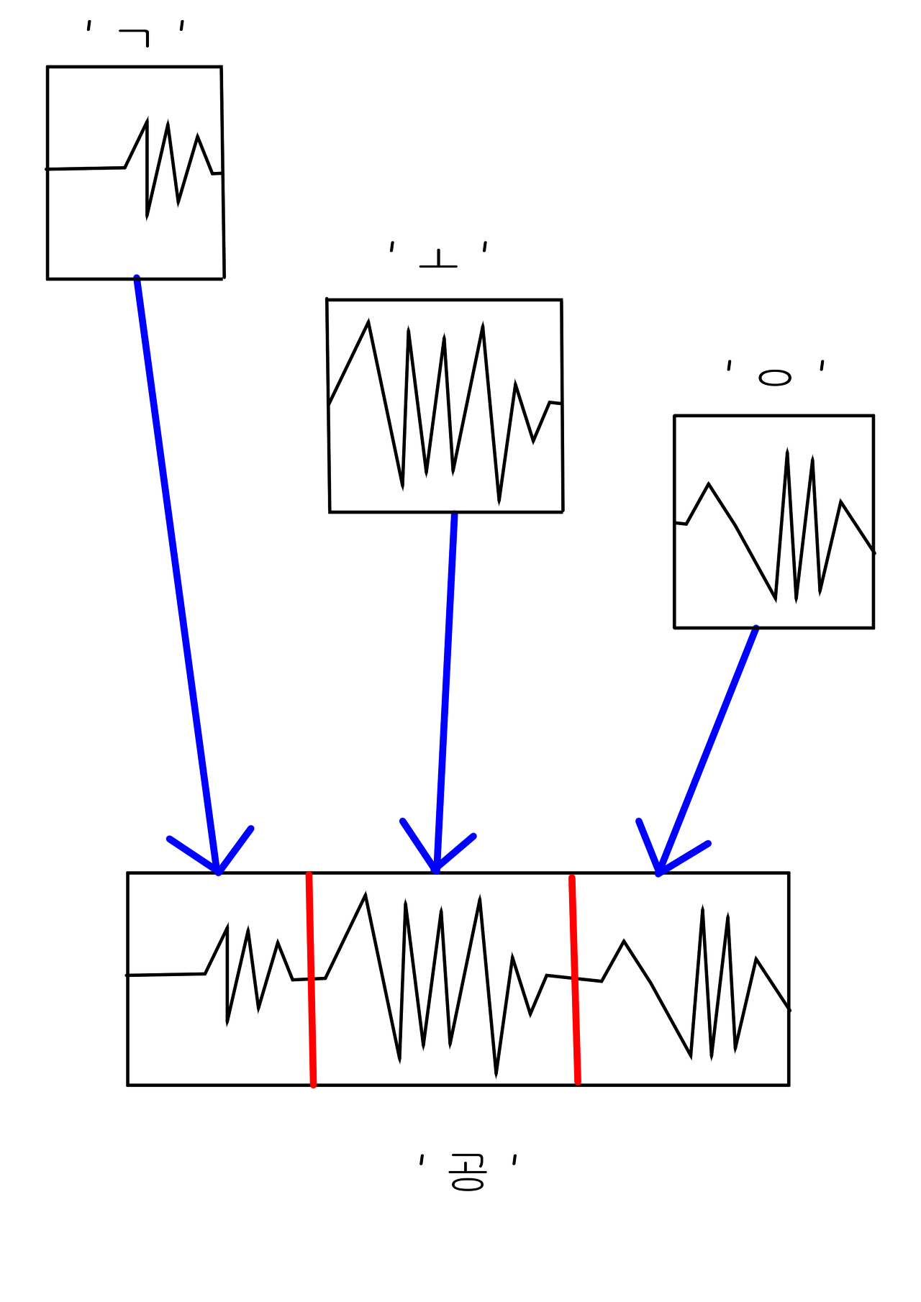
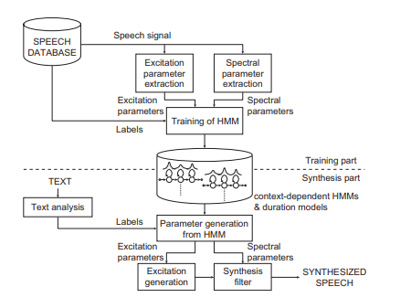
TTS의 기존 방식
연결 합성 (Unit Selection Synthesis)
통계기반 파라미터 합성(SPSS)
이론상 가능한 모든 음편을 전부 만들어서 재조합
통계에 기반해 각 음성의 특징을 추출한 다음 합성할 텍스트를 분석해 기존 모델에 넣어 출력

Slide 7
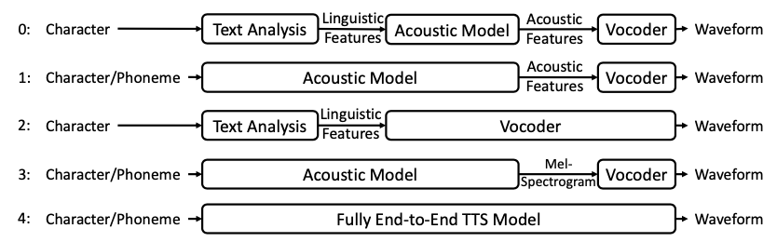
End-to-End DL TTS
의외로 최신 기술
22년 이후로는 주로 3번 영역에서 모델들이 만들어지고 있고
차츰 4번으로 진행하는 중

Slide 8
DL 기반 TTS 모델의 기본 구조
- Acoustic Model: 입력으로 character(텍스트)혹은 phoneme(음소; 발음단위)을 받아서 어떠한 acoustic feature를 만드는 모델. 요즘 대부분의 acoustic feature는 mel-spectrogram을 의미함.
- Vocoder: 입력으로 mel-spectrogram(및 유사한 스펙트로그램)을 받아서 실제 오디오를 생성하는 모델.

Slide 9
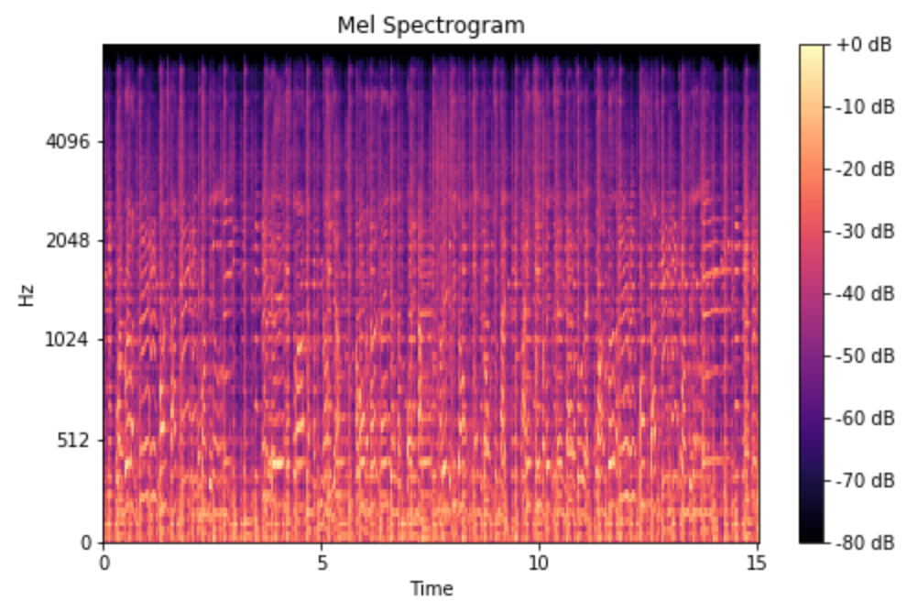
Acoustic Models
Attention과 Transformer의 등장으로 RNN 영역이 거의 Transformer로 대체됨
중간 데이터를 Mel Spectrogram이라는 파형으로 저장하는데 2D 그래픽의 형태이기 때문에
RNN이 아니라 Deep CNN을 통해 학습 속도를 크게 개선할 수 있다.
현재는 디퓨전 기반의 모델이 각광받고 있지만 아직 완벽한 우위의 모델은 없고 각자 장단점이 존재함.

Slide 10
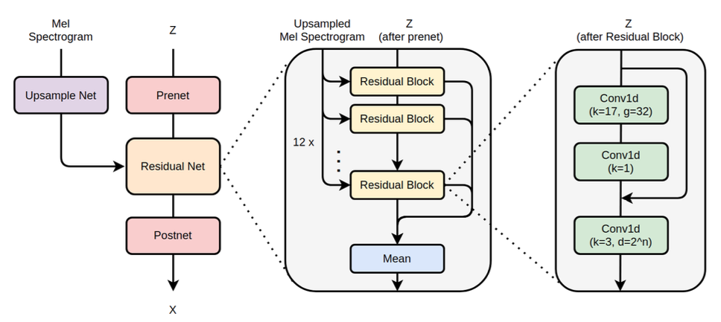
Vocoder
acoustic model이 생성한 acoustic feature를 이용하여 이를 waveform으로 바꿔주는 부분
GAN이나 디퓨전 기반의 보코더가 현재는 대세

Slide 11
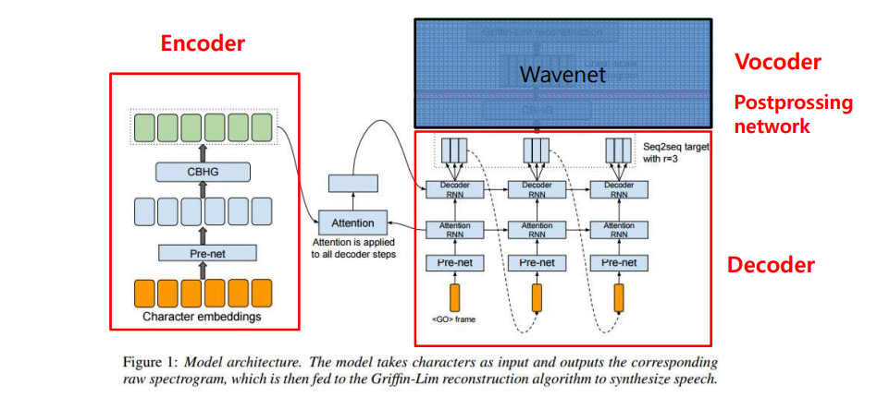
Tacotron
구글에서 2017년에 발표한 3세대 TTS 기술의 시작점이 된 모델

Slide 12
2. 모델 선정 이유

Slide 13
ATTENTION, LSTM
기본적으로 자연어 처리 영역이므로 attention 영역이 특히 중요

Slide 14
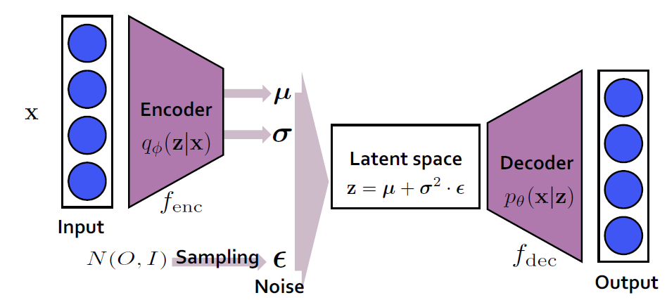
VAE
입력받은 텍스트와 음성으로 잠재공간을 학습해 많은 데이터 패턴 중 핵심 패턴을 가지고 음성을 생성할 수 있을 것이라 생각
인코더 디코더가 분리된 구조 자체가 TTS 모델들과 흡사

Slide 15
3. 모델 학습 및 결과

Slide 16
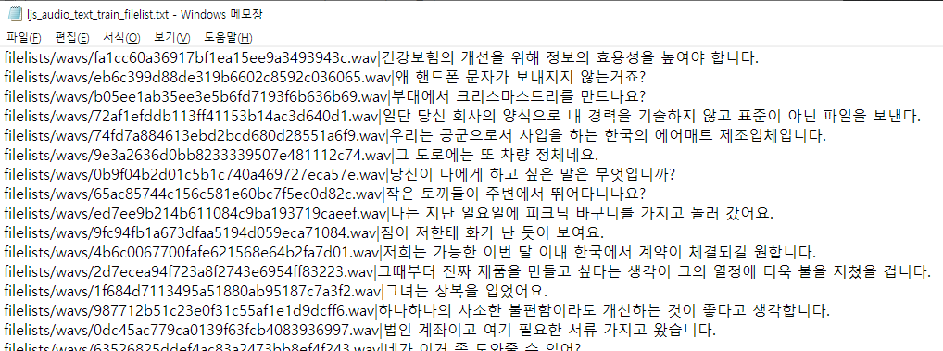
데이터 셋
약 150분 분량의 한국어 음성파일과 짝 지어진 한국어 문장 (총 3076개)

Slide 17
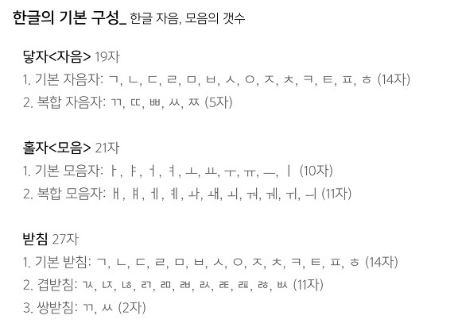
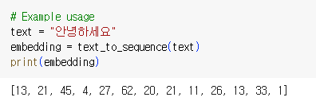
전처리 : 한국어의 특징
한국어는 초성 중성 종성으로 이루어져 있음. 소리에 중요하다고 판단해 임베딩 단위로 결정

Slide 18
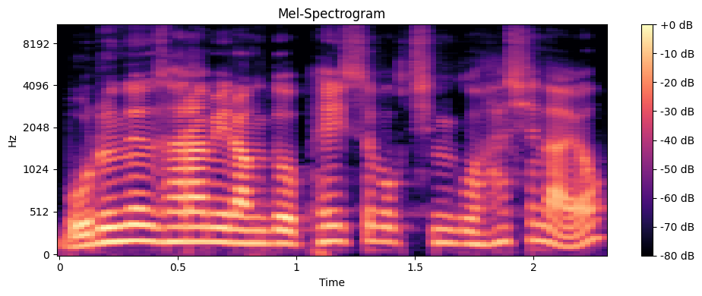
전처리 : 소리의 특징
소리 데이터는 지금까지 다뤄본 적이 없음
자연어처럼 기본적으로 시퀀스 데이터 (, n)의 array
Mel-spectrum은 2차원 이미지로서의 성질도 가진다
개별 데이터 크기와 성질이 학습에 상당히 민감함
= 모르는 사람이랑도 페이스북 친구 하시나요?

Slide 19
전체적인 파이프라인
파일경로|텍스트
음성파일
새로운 텍스트
음소처리
음성처리
인코더
(acoustic model)
디코더
(Vocoder)
생성된 음성
잠재 벡터

Slide 20
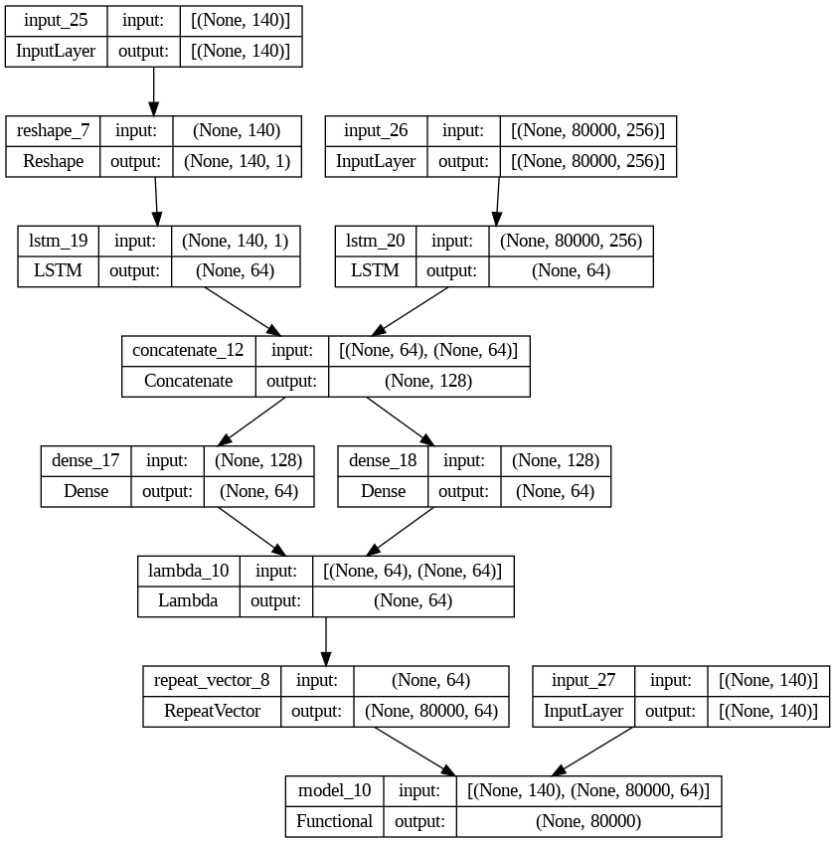
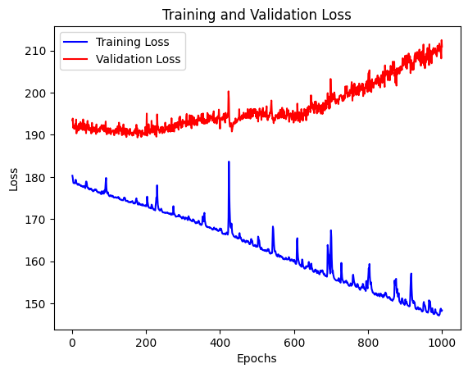
모델 1
인코더에서 텍스트와 음성을 학습한 후 잠재벡터 이후
디코더에서 텍스트만 받아들여 음성을 생성
학습 이후 z값과 text값만 가지고 음성 생성
결과 : 실패 (매우 심한 노이즈)

Slide 21
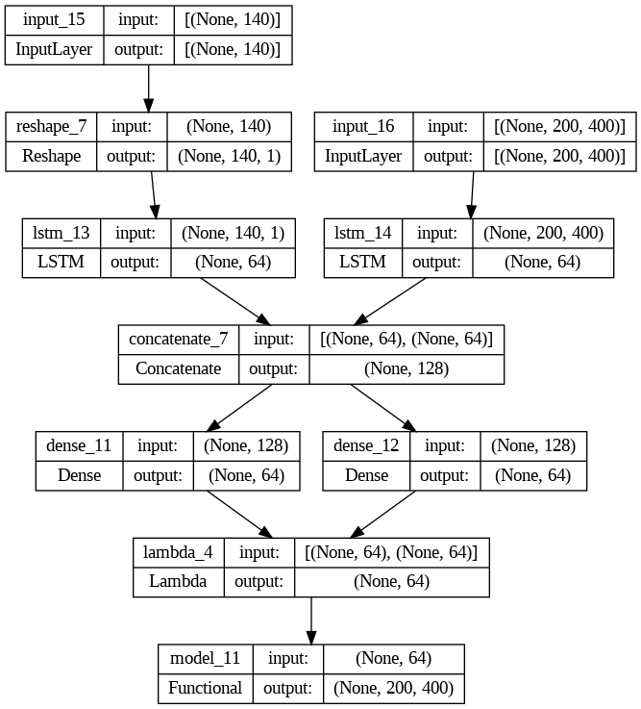
모델 2
인코더에서 텍스트와 음성을 학습한 후 잠재벡터 이후
잠재 벡터만 가지고 음성을 생성할 수 있을지 실험
결과 : 실패(무음 또는 매우 약한 노이즈)

Slide 22
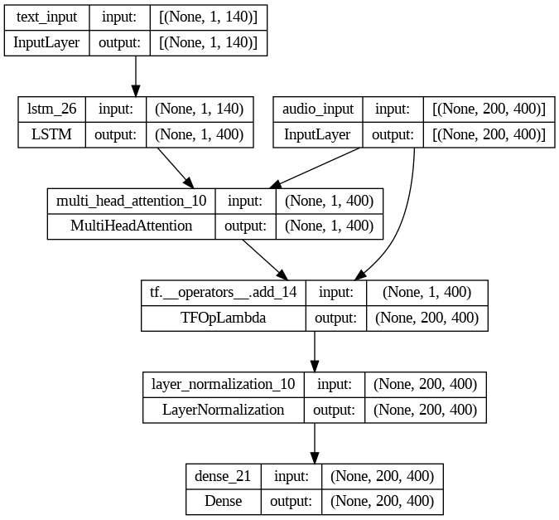
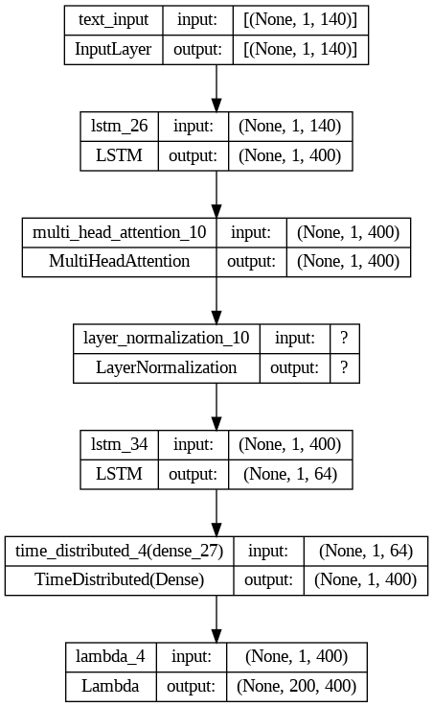
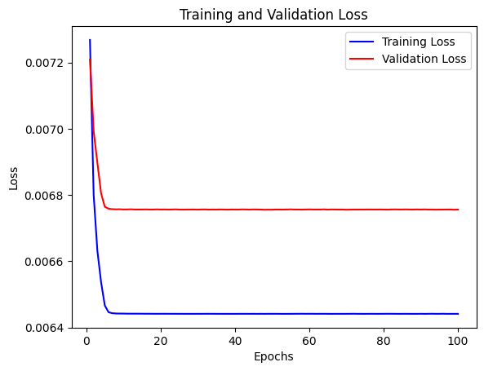
모델 3
VAE 구조대신 인코더 디코더를 분리 후
멀티 헤드 어텐션을 학습 인코더만 학습시킨다음 사전학습된 가중치를
디코더에 넣어 문장만 가지고
다시 소리 데이터를 학습시킨다.
결과 : 실패 (약간의 노이즈)

Slide 23
4. 사전학습된 모델로 음성 합성

Slide 24
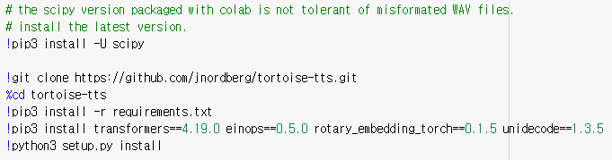
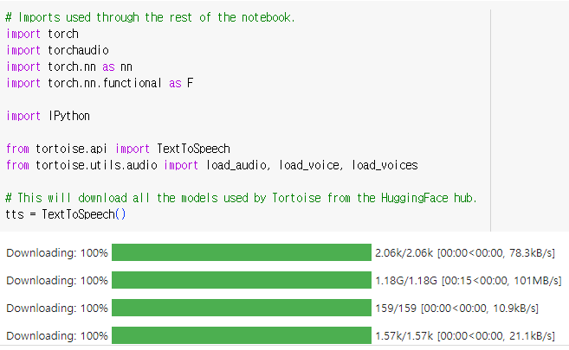
Tortoise TTS 모델을 이용한 음성 합성
https://github.com/jnordberg/tortoise-tts.git

Slide 25
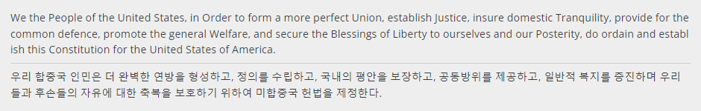

합성된 목소리
데이터셋 : 직접 녹음한 내 목소리 약 30초 ~ 1분 정도의 분량
한국어로 녹음했음에도 상당히 영어 표현을 자연스럽게 했음
하지만 한국어 문장은 전혀 제대로 읽지 못한다

Slide 26
5. 결론 및 피드백

Slide 27
결론
직접 구성한 모델로 시도해본 TTS는 전부 잡음을 생성했다.
Tacotron2 관련 리뷰에 따르면 3시간 분량의 음성을 최소 30시간 최대 7일 학습시켜야 만족스러운 사전모델이 생성된다고 한다.
어찌 보면 이런 단순한 모델링에 적은 학습시간으로는 당연한 결과였을지도 모른다.
단순 VAE보다는 다른 모델과 결합해서 (ex. GAN) 생성하는게 더 괜찮을 것 같다.
하지만 프로젝트를 진행하면서 TTS 관련 논문 리뷰들을 읽었고 추후에 도움이 될 것으로 기대한다.

Slide 28
피드백
다음에는 이미지 비전에서 Resnet을 backbone 모델로 사용한 것처럼 사전 학습된 모델을 찾아서 재구성 해보는 것도 좋을 것 같다.
대부분의 TTS는 영어 중국어 일본어 모델이 많았고 오픈 소스 한국어 모델은 거의 없어 아쉽다.
논문들을 보다 보니 단순히 text를 음성으로 합성하는 것 뿐 아니라 타인의 음성을 자신의 음성으로 덮어 씌우거나 같은 문장도 텐션을 바꿔서 다시 말할 수 있게 하는 등 여러 응용에 대해서도 관심이 생겼다.

Slide 29
감사합니다

